Slide 1
EE TANCREDO NEVES
DIRETORIA CENTRO SUL
Exemplo comparativo
ANÁLISE DO BOLETIM DO SARESP

Slide 2
CARACTERIZAÇÃO DA ESCOLA
Situada no bairro do Heliópolis.
Divisão com São Caetano.
Bairro São João Clímaco
Próxima a avenida Guido Aliberti – São Caetano.
A escola possui todos os seguimentos:
Manhã: Fundamental II
Tarde : Anos iniciais.
Noite: Ensino Médio Regular.

Slide 3
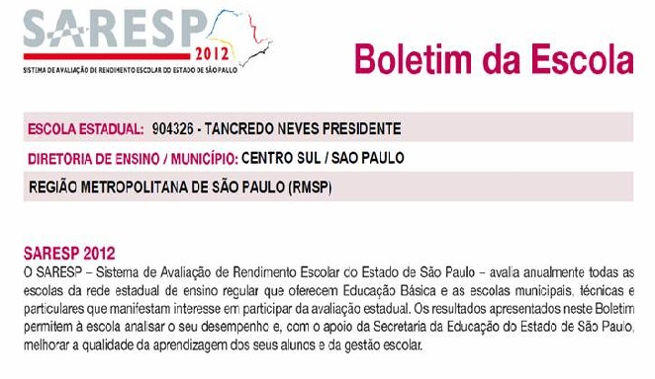
IDENTIFICAÇÃO DA ESCOLA

Slide 4
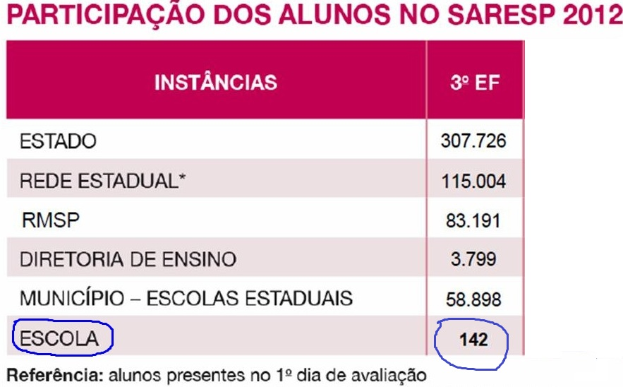
PARTICIPÃÇÃO DOS ALUNOS

Slide 5
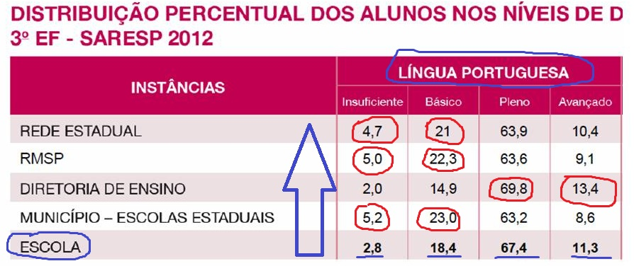
RESULTADO DE LÍNGUA PORTUGUESA

Slide 6
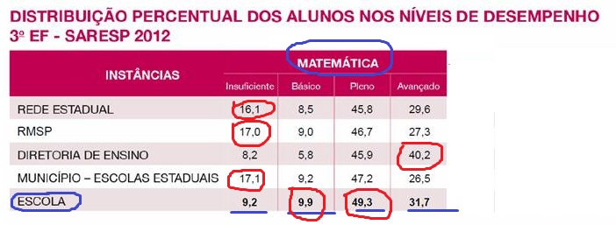
RESULTADO DE MATEMÁTICA

Slide 7
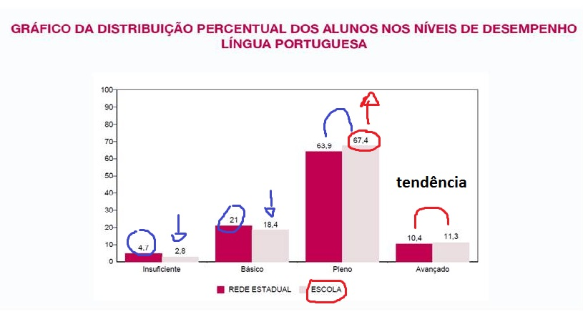
ANÁLISE COMPARATIVA
ESTADO/ESCOLA - LP

Slide 8
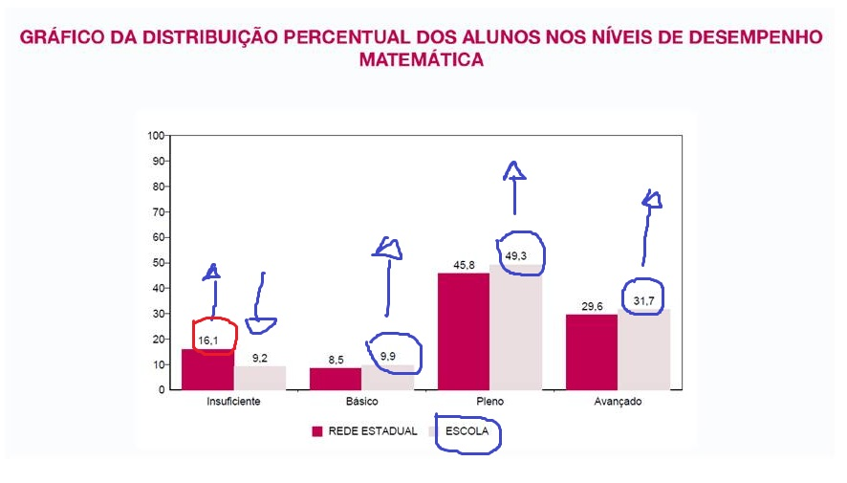
ANÁLISE COMPARATIVA
ESTADO/ESCOLA - MAT

Slide 9
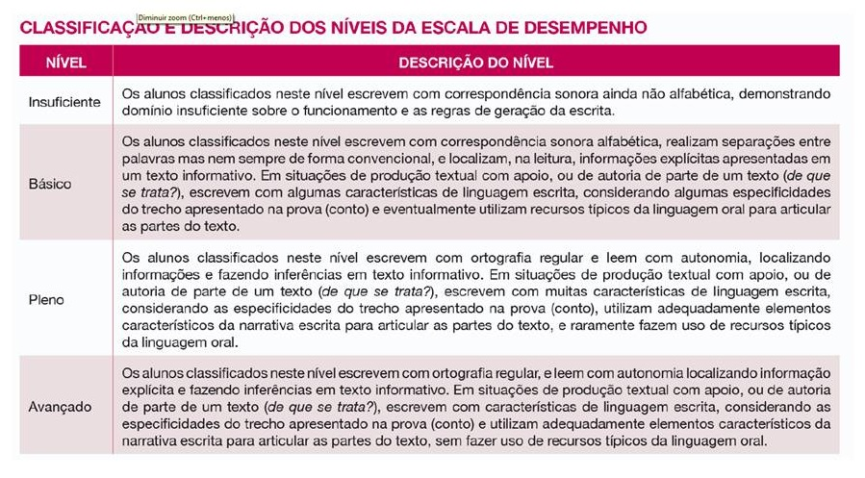
NÍVEIS DE LÍNGUA PORTUGUESA

Slide 10
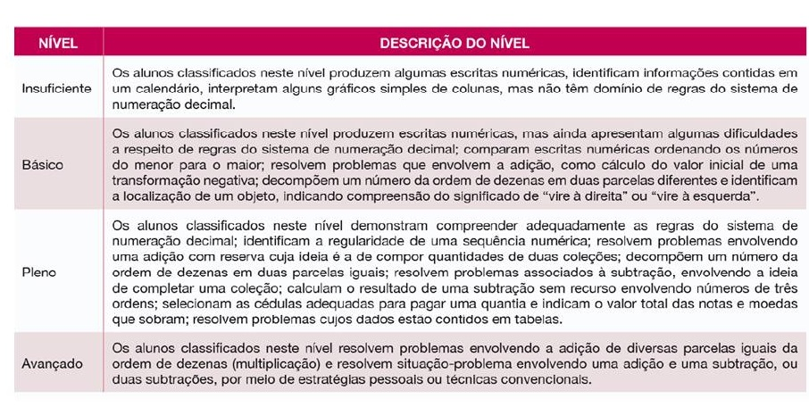
NÍVEIS DE MATEMÁTICA

Slide 11
ANÁLISE GLOBAL DE LÍNGUA PORTUGUESA
DESEMPENHO | INSUFICIENTE | BÁSICO | PLENO | AVANÇADO
% | 2,8 | 18,4 | 67,4 | 11,3
ALUNOS | 04 | 26 | 96 | 16

Slide 12
ANÁLISE GLOBAL DE MATEMÁTICA
DESEMPENHO | INSUFICIENTE | BÁSICO | PLENO | AVANÇADO
% | 9,2 | 9,9 | 49,3 | 31,7
ALUNOS | 13 | 14 | 70 | 45

Slide 13
Cuidar mais, por mais tempo, de quem necessita mais.
Mário Quintana
DESEMPENHO | ALUNOS INSUFICIENTES
LÍNGUA PORTUGUESA | 04 alunos
MATEMÁTICA | 13 alunos

Slide 14
Cuidar mais, por mais tempo, de quem necessita mais.
Mário Quintana
O foco da escola :
17 alunos insuficientes

Slide 15
Cuidar mais, por mais tempo, de quem necessita mais.
Mário Quintana
INDICADORES | 2010 | 2011 | 2012
IDESP | 4,64 | 4,99 | 5,54
META | 4,96 | 4,76 | 5,10
 | ATINGIU A META
Bateu a meta! E os 17 alunos não aprenderam.

